Slide 1



实验讨论与分析
实验参数调整
实验精度折线图展示
不同类型实验的精度对比

Slide 2
实验参数调整
四分类包括：患病组(Alzheimer's Disease，AD)、正常组(Cognitively Normal，CN)、轻度功能认知障碍(Mild Cognitive Impairment，MCI)和重大记忆障碍(Significant Memory Concern，SMC)。
不同学习率四分类实验精度对比
实验编号 | 学习率 | Batch_size | 平均准确率
1 | 0.001 | 2 | 51%
2 | 0.005 | 2 | 56%
3 | 0.008 | 2 | 53%

Slide 3
实验参数调整
四分类包括：患病组(Alzheimer's Disease，AD)、正常组(Cognitively Normal，CN)、轻度功能认知障碍(Mild Cognitive Impairment，MCI)和重大记忆障碍(Significant Memory Concern，SMC)。
不同Batch_size四分类实验精度对比
实验编号 | 学习率 | Batch_size | 平均准确率
1 | 0.005 | 1 | 54%
2 | 0.005 | 2 | 56%

Slide 4
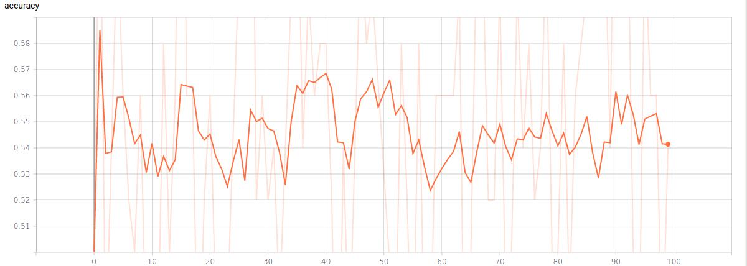

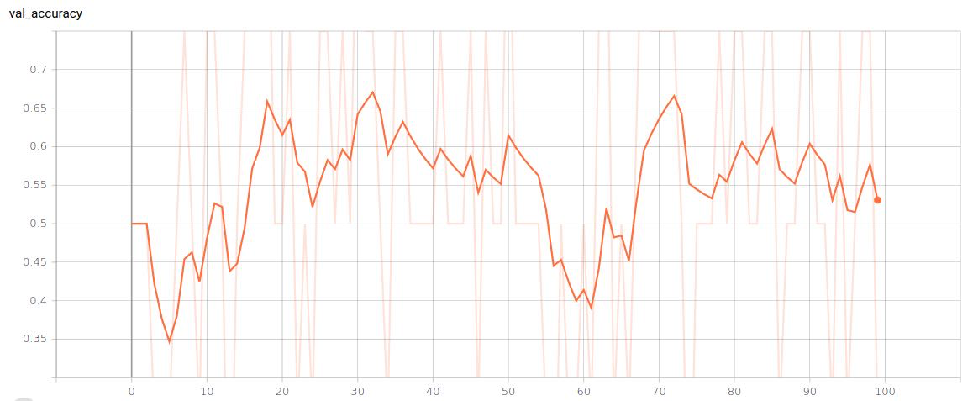
实验精度折线图展示
1
卷积最后一层添加注意力机制四分类训练集精度折线图
卷积最后一层添加注意力机制四分类测试集精度折线图
2

Slide 5
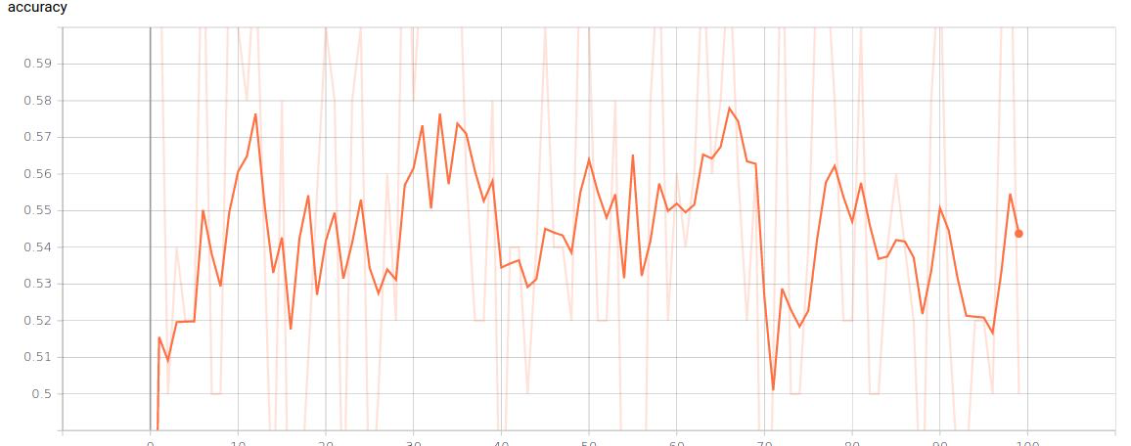
实验精度折线图展示
每一次3D卷积添加注意力机制四分类训练集精度折线图
1

Slide 6
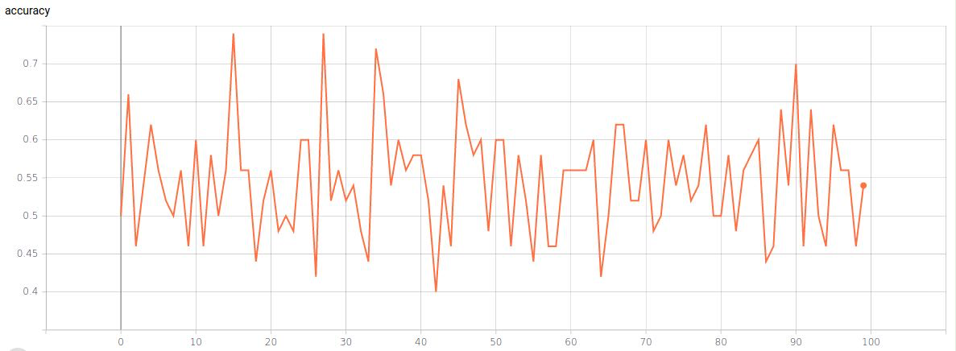
实验精度折线图展示
无注意力机制3D卷积四分类训练集精度折线图
1

Slide 7
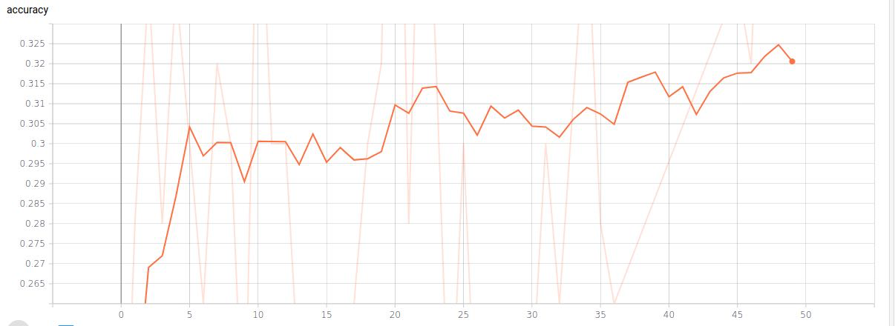
实验精度折线图展示
无注意力机制3D卷积六分类训练集精度折线图
1

Slide 8
不同类型实验的精度对比
六分类包括：患病组(Alzheimer's Disease，AD)、正常组(Cognitively Normal，CN)、早期轻度认知功能障碍(Early Mild Cognitive Impairment，EMCI)、晚期轻度认知功能障碍(Late Mild Cognitive Impairment，LMCI)、轻度功能认知障碍(Mild Cognitive Impairment，MCI)和重大记忆障碍(Significant Memory Concern，SMC)。
四分类与六分类无注意力卷积实验结果对比
实验类型 | 平均准确率 | 学习率
六分类无注意力卷积神经网络 | 30% | 0.005
四分类无注意力卷积 | 45% | 0.005

Slide 9
不同类型实验的精度对比
六分类包括：患病组(Alzheimer's Disease，AD)、正常组(Cognitively Normal，CN)、早期轻度认知功能障碍(Early Mild Cognitive Impairment，EMCI)、晚期轻度认知功能障碍(Late Mild Cognitive Impairment，LMCI)、轻度功能认知障碍(Mild Cognitive Impairment，MCI)和重大记忆障碍(Significant Memory Concern，SMC)。
四分类注意力机制不同卷积层使用实验结果对比
实验类型 | 平均准确率 | 学习率
四分类卷积每次注意力 | 52% | 0.005
四分类卷积最后卷积加注意力 | 56% | 0.005

